Slide 1


STM32 GPIO Registers
General Purpose Input/Output 레지스터의 구조와 제어 메커니즘 심층 분석

Slide 2






GPIO 레지스터 분류 (Overview)
1. 설정 레지스터 (4개)
2. 데이터 레지스터 (2개)
핀의 입출력 모드, 출력 타입, 속도 및 풀업/풀다운 저항을 설정합니다.
외부 핀 상태를 읽어오거나 출력 전압 상태를 지정합니다.
MODER, OTYPER, OSPEEDR, PUPDR
IDR (Read-Only), ODR (Read/Write)
3. 세트/리셋 & 잠금 (2개)
4. 대체 기능 레지스터 (2개)
원자적(Atomic) 비트 제어 및 오작동 방지를 위한 동결 보호 기능을 제공합니다.
내부 주변장치(UART, SPI, I2C 등)와 핀을 멀티플렉싱 매핑합니다.
AFRL (Pin 0~7), AFRH (Pin 8~15)
BSRR, LCKR

Slide 3
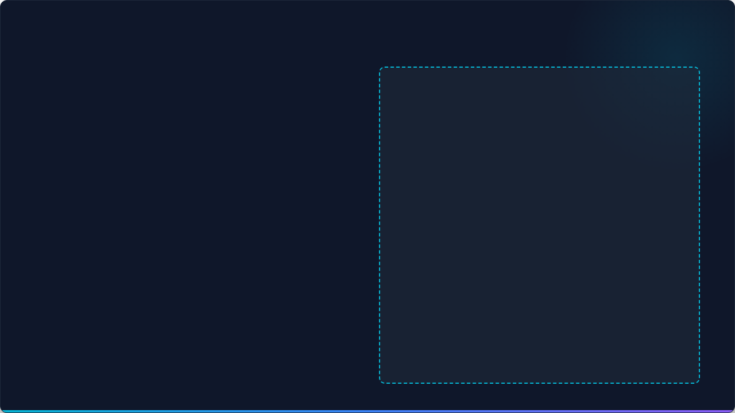

GPIOx_MODER (Port Mode Register)
▪
역할: 핀의 기본 동작 모드(입력, 출력, 대체기능, 아날로그)를 설정
▪
비트 할당: 핀당 2비트 할당 ( 비트 제어)
▪
설정 값:
▫
00: Input Mode - 버튼/센서 신호 입력
▫
01: General Purpose Output - LED, 리레이 제어
▫
10: Alternate Function Mode - UART, SPI, I2C, PWM
▫
11: Analog Mode - ADC/DAC 연결 (디지털 버퍼 OFF)
[ 이미지 영역: 14moder.png ]

Slide 4
GPIOx_OTYPER (Output Type Register)
▪
역할: 출력 모드일 때 동작 방식(Push-Pull 또는 Open-Drain)을 선택
▪
비트 구조 (32비트):
▫
상위 16비트 [31:16]: Reserved (예약 공간, Reset 값 유지)
▫
하위 16비트 [15:0]: Pin 0 ~ Pin 15 제어 (핀당 1비트)
▪
설정 값:
▫
0: Push-Pull (푸시풀) - (3.3V) / GND(0V)를 강하게 구동 (기본값)
▫
1: Open-Drain (오픈드레인) - Low(0V)만 끌어내림, High는 Floating. 통신 및 외부 풀업 레벨 시프팅에 활용
[ 이미지 영역: 15otyper.png ]

Slide 5
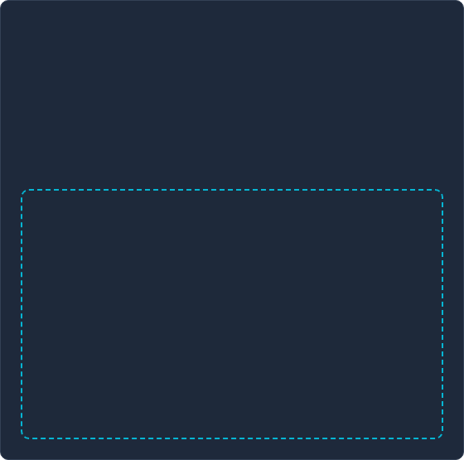
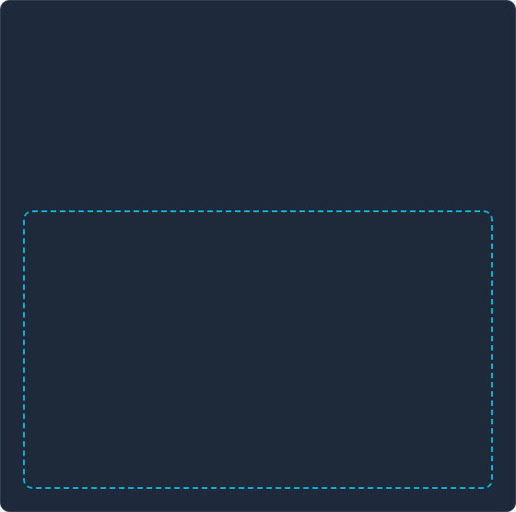

GPIOx_OSPEEDR & GPIOx_PUPDR
GPIOx_OSPEEDR (Output Speed)
GPIOx_PUPDR (Pull-Up/Pull-Down)
▪
스위칭 속도(Slew Rate)를 조절하여 노이즈와 전력 소모 관리
▪
내부 풀업/풀다운 저항 사용 여부 설정
▪
핀당 2비트 할당 ( 비트)
▪
입출력 방향과 무관하게 상시 동작
▪
00 Low / 01 Medium / 10 Fast / 11 High
▪
00 No Pull / 01 Pull-Up / 10 Pull-Down / 11 Reserved
▪
불필요하게 높이면 EMI 노이즈 발생하므로 상황에 맞게 설정
▪
Open-Drain 출력 시 내부 풀업 적용 가능
[ 이미지 영역: 16ospeedr.png ]
[ 이미지 영역: 17pupdr.png ]

Slide 6
GPIOx_IDR (Input Data Register)
▪
역할: 외부에서 입력된 핀의 논리 상태(0 또는 1)를 읽는 Read-Only 레지스터
▪
비트 구조:
▫
하위 16비트 (Bit 0 ~ 15): Pin 0 ~ 15의 상태와 1:1 매핑
▫
상위 16비트 (Bit 16 ~ 31): Reserved 공간
▪
동작 방식:
▫
외부 전압은 슈미트 트리거(Schmitt Trigger)를 거침
▫
매 AHB1 클록 주기마다 자동으로 샘플링되어 업데이트
[ 이미지 영역: 18idr.png ]

Slide 7
GPIOx_ODR (Output Data Register)
▪
역할: 핀으로 출력할 데이터(0 또는 1)를 지정하는 Read/Write 레지스터
▪
비트 구조:
▫
하위 16비트 (Bit 0 ~ 15): Pin 0 ~ 15의 출력 상태 결정
▫
상위 16비트 (Bit 16 ~ 31): Reserved 공간
▪
출력 제어: Bit = 1 (High, 3.3V) / Bit = 0 (Low, 0V)
▪
주의점: Direct 쓰기(RMW 연산) 시 다른 비트 오염 위험 존재. 실무에서는 원자적 제어가 가능한 GPIOx_BSRR 사용 권장
[ 이미지 영역: 19odr.png ]

Slide 8
GPIOx_BSRR (Bit Set/Reset Register)
▪
특징: 단 한 번의 쓰기(Single Atomic Access)로 특정 비트만 안전하게 변경
▪
32비트 구조:
▫
하위 16비트 (BS0 ~ BS15, Bit ): Bit Set (1 쓰면 해당 핀 High)
▫
상위 16비트 (BR0 ~ BR15, Bit ): Bit Reset (1 쓰면 해당 핀 Low)
▫
0을 쓰는 경우 (No Effect): 기존 상태 유지
▪
우선순위: 동일 핀에 Set과 Reset을 동시에 쓰면 Set(High) 동작이 우선
[ 이미지 영역: 20bsrr.png ]

Slide 9
GPIOx_LCKR (Port Configuration Lock Register)
▪
목적: 특정 GPIO 핀의 설정을 동결(Freeze)하여 리셋 전까지 변경 불가능하게 보호
▪
잠금 대상 제어 레지스터:
MODER, OTYPER, OSPEEDR, PUPDR, AFRL, AFRH
▪
32비트 레지스터 구성을 통한 쓰기 제어:
▫
LCK[15:0]: 잠그고자 하는 대상 핀 선택 (0: Unlocked, 1: Locked)
▫
LCKK (Bit 16): Lock Key 비트 (시퀀스 수행용)
▪
엄격한 32-bit Word Access 시퀀스 필수 적용 (8/16비트 접근 불가)
[ 이미지 영역: 21lckr.png ]

Slide 10
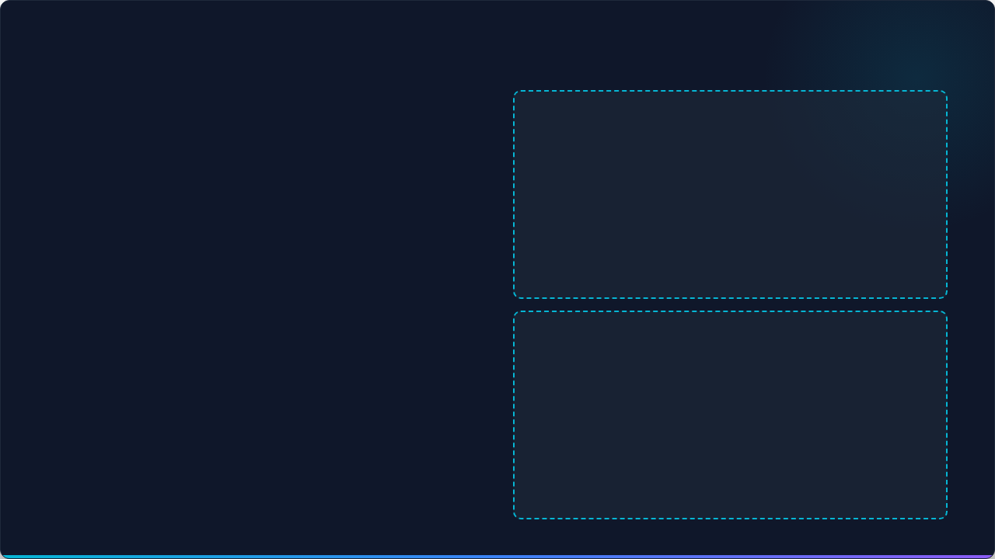

GPIOx_AFRL & GPIOx_AFRH
▪
대체 기능(Alternate Function): 핀 개수 한계를 극복하기 위해 내부 주변장치(UART, SPI 등)와 MUX로 연결
▪
16개 AF 채널 (AF0 ~ AF15): 핀당 4비트 설정 필요
▪
2개의 32비트 레지스터 분할:
▫
GPIOx_AFRL: Pin 0 ~ Pin 7 제어 (하위 8개 핀)
[ 이미지 영역: 22afrl.png ]
▫
GPIOx_AFRH: Pin 8 ~ Pin 15 제어 (상위 8개 핀)
▪
각 I/O 핀은 한 번에 하나의 주변장치 기능만 선택 가능
[ 이미지 영역: 23afrh.png ]

Slide 11
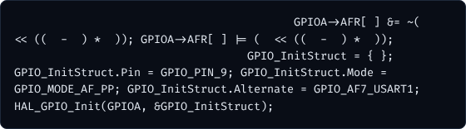
AF 설정 실습 예시 (PA9 -> USART1_TX)
1.
PA9 핀의 AF7 기능이 USART1_TX에 매핑됨 확인
2.
PA9는 Pin 8~15에 해당하므로 GPIOA_AFRH 변경
3.
PA9 비트 위치에 값 7 (이진수 0111) 설정
4.
MUX 스위치가 AF7로 전환되어 USART1 모듈과 직렬 연결
// 1. Direct Register Access (Bare-metal)
1
0xF
// 2. STM32 HAL Library
9
8
4
1
7
9
8
4
GPIO_InitTypeDef
0
[ 이미지 영역: 6.png (Datasheet MUX) ]

Slide 12
GPIO 포트 레지스터 요약 (Summary)
포트 1개당 총 10개의 32비트 레지스터가 존재하며, 16개의 물리 핀을 제어합니다.
범주 | 레지스터 이름 | 비트 할당
설정 레지스터 | MODER, OSPEEDR, PUPDR | 핀당 2비트 (32비트 전체 사용)
OTYPER | 핀당 1비트 (하위 16비트 사용)
데이터 | IDR, ODR | 핀당 1비트 (하위 16비트 사용)
제어/보호 | BSRR, LCKR | 32비트 특수 원자적 제어
대체기능 | AFRL, AFRH | 핀당 4비트 (AFRL:0~7, AFRH:8~15)
[ 이미지 영역: 24.png ]
[ 이미지 영역: 25.png ]

